Slide 1




Journées DemoES : INSA 2025
Salles pédagogiques et chatbots (A2.2)

Slide 2
Salles pédagogiques et chatbots (A2.2)
Objectifs stratégiques et opérationnels
Stratégique : poursuivre les efforts en termes d’infrastructures numériques, d’équipement de salles de pédagogies actives et de coworking, de mise à disposition de flottes de kits mobiles pour le comodal et de tablettes graphiques, d’achat de logiciels de création de ressources pédagogiques, d’outils d’accès distant aux salles de TP et d’équipement (ordinateur, clefs 4G…)
Opérationnel :
  une nouvelle salle pédagogique par INSA ;
  test et déploiement de bots

Slide 3
Salles pédagogiques et chatbots (A2.2)
Liste des livrables attendus
Salles pédagogiques
  Enquête
  Cahier des charges
  Équipement
  Eléments de communication (manuel, photos, entretiens vidéo)
  Premiers bilans des usages
  Cartographie de référencement en ligne des établissements avec équipements (cartotalent.fr ou équivalent)
Chatbot
  Expérimentations croisées Toulouse/Strasbourg (Vizir, Teambrain) : Scolarité, Soutien à la formation des personnels
  Eléments d'évaluation des expérimentations
Notes:
Réponse à l'enquête : + de 1500 étudiants et + de 400 enseignants
Il en ressort principalement :
- diviser la salle en sous-groupe avec le besoin d’un support (mur ou tableau mobile) pour présenter son travail.
- pouvoir isoler phoniquement ces sous-espaces de travail.
- les étudiants expriment aussi le besoin d'une grande table pour le travail en groupe.
Toulouse - Bot Moodle Vizir :
Usage
Support informatique, assistance Zoom et Moodle
Aides financières, aide scolaire, vie de campus, santé
Coût : ~8ke / an
Toulouse - Bot Teams TeamBrain
Usage : Prise en main Teams en association avec formation Moodle
Coût : ~8ke / an
Strasbourg et HdF- Bot TeamBrain
Usage :
Str : Bulle d'information Scolarité et vie de l'étudiant (A venir : DSIN interfacer avec système d'assistance I-Top
HdF : Bulle d'information Formation et Vie de l'étudiant ; Bulle Numérique et Innovation Pédagogique

Slide 4

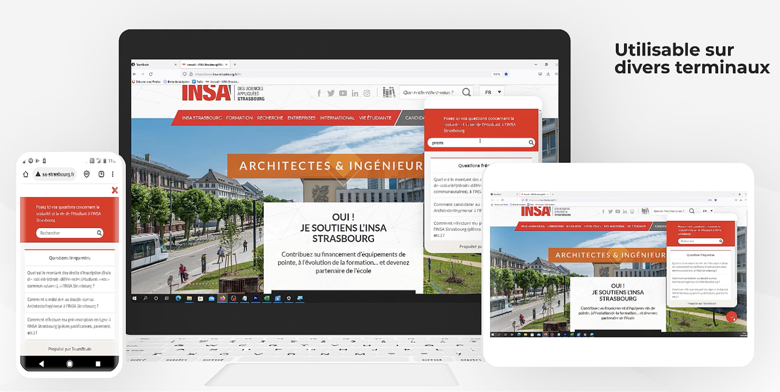
Salles pédagogiques et chatbots (A2.2)
Etat d'avancement
Salles
  Enquête : OK
  CDC : OK
  Identification de salles :
    HDF, Rouen OK
    les autres INSA : en cours
  Installation : HDF en cours
Chatbot :
  Strasbourg et Toulouse : expérimentation et évaluations OK
  Proposition finale > Teambrain
Notes:
Vizir
Coût : ~8ke/an
Avis : outil conceptuellement et fonctionnellement riche mais mise en œuvre complexe
TeamBrain
Coût : ~8ke/an à ~11ke/an
Pénétration :
Décharge le service gestionnaire de questions récurrentes en particulier en période de sur-activité
Capitalisation des questions
Avis : Simple et fonctionnel, Mise en service rapide et équipe à l'écoute

Slide 5

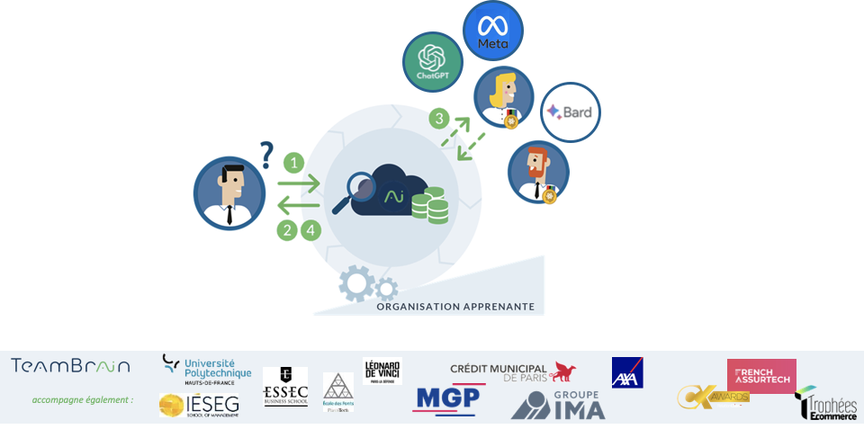
chatbots (A2.2)
Le mot des EdTech
https://videos.insa-strasbourg.fr/video/0365-la-bulle-de-connaissance-teambrain/b2129b20579526ef703f7c75912bc1769a37a1bf4226cb9095250548ccfe7c34/

Slide 6
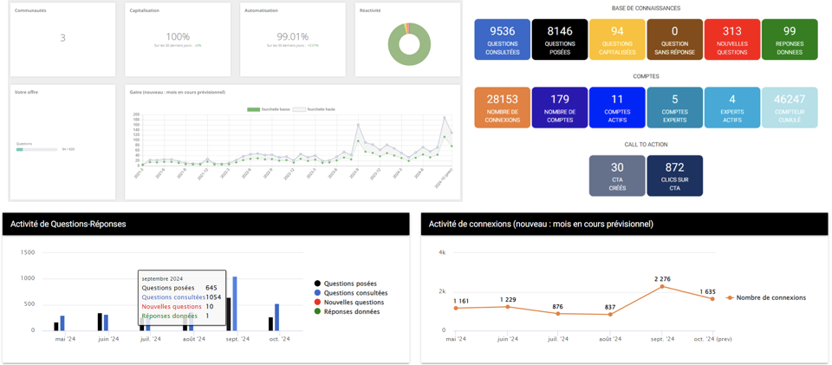
REX INSA & tableau de bord
TeamBrain : REX INSA & tableau de bord

Slide 7

Salles pédagogiques et chatbots (A2.2)
Transformation des INSA
Convergence des pratiques pédagogiques dans ces nouvelles salles
Mobilisation d'une nouvelle communauté Groupe : les services scolarité
Effet Domino
Intérêt du Service des admissions pour un chatbot
Agenda
Salles pédagogiques :
  Poursuite installation avant juin 2025 (Colloque Pédagogique des INSA)
  REX sur les usages
Bot : Etude SAGI courant 2025

Slide 8
Vos questions

